Slide 1
Sivistys- ja tulevaisuuspalveluiden toimiala
Varhaiskasvatuksen palvelualue/ Päiväkoti Augustina
VUOSISUUNNITELMA / Toimintavuosi 2018-2019
PÄIVÄKOTI AUGUSTINA
Osoite: Hämeentie 13, 30100 Forssa
Lastentalo Helmi: Hämeentie 17
Päiväkodin johtaja: Erja Kaunisharju
Puhelin: 03-41415255, 050-5640011
Sähköposti: erja.kaunisharju@forssa.fi

Slide 2
Sisällys
Päiväkodin tiedot
Ryhmät, niiden rakenteelliset paikat ja henkilöstö
2. Toimintavuoden 2017-2018 varhaiskasvatuksen yhteisten tavoitteiden arviointi
Päiväkoti Augustinan lisäykset v. 2017-2018 yhteisiin tavoitteisiin ja niiden arviointi
Forssan varhaiskasvatuksen teemat ja tavoitteet toimintavuonna 2018-2019
Lasten Forssan kuusi ällää
Vox Forssa
Unicefin lapsiystävällinen kunta
5-vuotiaat varhaiskasvatuksessa
Englannin kielen tuominen lasten tietoisuuteen arjessa
Lapset puheeksi- menetelmä, Vahvuutta vanhemmuuteen ja Lapset mielessä-ryhmät
5. Teemojen mukaiset tavoitteet Päiväkoti Augustinassa v. 2018-2019

Slide 3
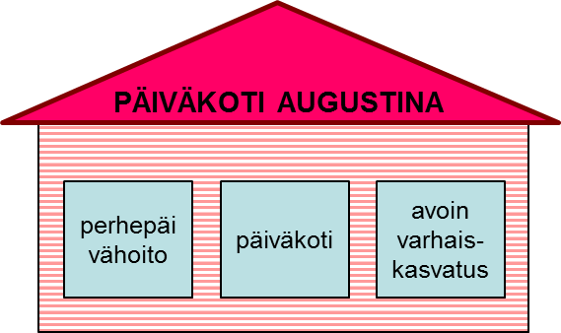
1. Päiväkoti Augustina
Tarjoamme varhaiskasvatusta 1-5 –vuotiaille
1. Päiväkodissa (Hämeentie 13 ja Hämeentie 17) 2. Perhepäivähoidossa (omassa kodissa työskentelevät perhepäivähoitajat) 3. Avoimen varhaiskasvatuksen kerhoissa ( Lastentalo Helmi, Hämeentie 17)
Hoitopaikkojen lukumäärä
Päiväkodissa on 93 hoitopaikkaa, perhepäivähoidossa 22 ja avoimessa varhaiskasvatuksessa 24-30 kerhopaikkaa riippuen lasten ikäjakaumasta.
Henkilöstö toimintavuotena 2018-2019
Vakinaiset: Johtaja, 2 varhaiskasvatuksen opettajaa, 1 varhaiskasvatuksen opettaja 31.1.2019 asti, ei ryhmässä(50% työaika), 8 varhaiskasvatuksen lastenhoitajaa, 4 omassa kodissa työskentelevää perhepäivähoitajaa , 1 perhepäivähoidon varahoitaja päiväkodissa,1 perhepäivähoitaja opintovapaalla ja yksi varhaiskasvatuksen lastenhoitaja hoitovapaalla. Määräaikainen henkilöstö: 2 varhaiskasvatuksen opettajaa ja 2 varhaiskasvatuksen lastenhoitajaa sekä 1 varhaiskasvatuksen lastenhoitaja avoimessa varhaiskasvatuksessa. 2 omassa kodissa työskentelevää perhepäivähoitajaa.
Varhaiserityiskasvatuksen henkilöstö: 1 varhaiskasvatuksen erityisopettaja ryhmässä, 1 päiväkotiavustaja ja 1 määräaikainen päiväkotiavustaja

Slide 4
Ryhmät, niiden rakenteelliset paikat ja henkilöstö 2018-2019
Pumpulit, alle 3v., 12 paikkaa. * Anna Peltonen, vo, varajohtaja * Susanna Hietaoja, vlh, (sijaisena Katja Kajander) * Jonna Blomerus, vlh
Untuvat, alle 3v., 4 paikkaa (+ perhepäivähoidon varahoito 4 paikkaa) * Sirkku Parilo, vlh * Marjut Huhtala, pph
Kehrääjät, 3-5v., 21 paikkaa * Elsa Hautala, vo (sijaisena Mirella Parikka) * Anneli Myllymäki, vlh * Atte Suoranta, vlh
Rallaajat, 3-5 v., 14 paikkaa * Johanna Koskela, vo, veo * Sinikka Wigren, vlh * Katja Tuomola, vav
Värjärit, 3-5 v., 21 paikkaa * Minna Kuosmanen, vo * Ritva Lehtinen, vlh * Päivi Hämäläinen, vlh
Kutojat, 3-5v, 21 paikkaa * Elina Lujasmaa, vo * Minna Hietala, vlh * Anu Ali-Lekkala, vlh
Avoin varhaiskasvatus, Kerhot Karhut ja Ketut 2-5 v. yhteensä 24-30 paikkaa sekä avoin perhekerho 1 krt/viikko * Katja Pennanen, vlh * Kirsi Vesterinen, pph, (sijainen sisäisin järjestelyin)
Perhepäivähoito, omassa kodissa työskentelevät perhepäivähoitajat, yhteensä 22 paikkaa * Emmi Ahlman, Arja Haake, Sonja Lehti, Tarja Lehti, Silja Syyri ja Susanna Vehmanen

Slide 5
2. Toimintavuoden 2017-2018 yhteisten tavoitteiden arviointia Tavoite Varhaiskasvatussuunnitelma VoxForssan käyttöön ottaminen vähän kerrallaan. VoxForssaan tutustumista jatketaan ja sen tuntemusta syvennetään Lapsen vasu –prosessia käsitellään toimintakaudella tiimipalavereissa. - käydään läpi tiimissä ja varmistetaan, että ajatellaan asioista samansuuntaisesti Työyhteisössä harjoitellaan yhdessä havaintojen tekemistä ja suunnitelmien kirjaamista. - käydään tiimeissä läpi lapsen havainnointi- ja seurantalomakkeen sisältämiä asioita - sovitaan menetelmät dokumentointiin. Palaverit ja vanhempainillat suunnitellaan mahdollisimman toiminnallisiksi, joissa yhdessä opitaan vasua. Pedagogian johtaminen: arviointityö on jatkuva prosessi ja sen myötä toimintatapoja lisätään ja kehitetään. | Arviointi -Tutustumista jatkettu ja toiminnan suunnittelussa kiinnitetty huomiota VoxForssan tavoitteisiin, erityisesti lapsen kuulemiseen. Samoin aikuisten tapaan tehdä työtään. Syksyllä 2017käsitelty yhteisessä palaverissa ja tiimeissä käsitelty Vasua useasti toimintavuoden aikana. Palavereissa jaettu hyviä käytänteitä Vasun teosta. Kuitenkin Vasu-prosessin yhteisen käsittelyn tulee vielä jatkua, erityisesti perhepäivähoitajien tueksi. Tiimeissä on sovittu käytänteistä ja löydetty yhteinen tapa toteuttaa Vasua. Muutokset tiimissä aloittavat aina prosessin lähes alusta ja se on ollut toimintavuonna haittana. Talon yhteistä tapaa ei ole määritelty. - Tiimeissä löydetty sopivat menetelmät dokumentointiin. Vanhempainilta toteutettiin toiminnallisena, mm. Vasua käsiteltiin learning cafe- työpajoissa. Osallisuus ja vanhempien kuulemisen tavoite toteutuivat. Pedagogian johtamisen suunnitelma sisältää myös arviointia toimintatavoista ja menetelmien kehittämisestä.

Slide 6
2.Lasten Forssan kuusi ällää Tavoite: Arviointi:
Pedagogisina painopisteinä ovat kuusi ällää. Lapsi on seitsemäs ällä.
Näistä painopisteistä on lukeminen nostettu toimintakauden yhdeksi keskeiseksi teemaksi. Sitä toteutetaan esimerkiksi Lukunalle-kampanjalla, jonka tavoitteena on lukemisen tärkeyden huomaaminen .
Kuuden ällän teemojen kautta toteutetaan toiminnan suunnittelua ja arviointia sekä tarkastellaan oppimisympäristöjä.
Lapset, vanhemmat ja päiväkodin henkilökunta kertovat näkemyksensä ja toiveensa pedagogisista painopisteistä. Nämä näkemykset huomioiden suunnitellaan ja toteutetaan arjen toimintaa.
-Henkilökunta tuntee painopisteet ja omaa ammattitaitoaan ja osaamistaan hyödyntäen huomioivat ne toiminnan suunnittelussa, toteutuksessa ja arvioinnissa. Vanhemmat ovat tietoisia Forssan varhaiskasvatuksen painopisteistä ja osallistuvat monin eri tavoin sekä lapsensa että päiväkodin yhteisten asioiden suunnitteluun ja toteuttamiseen. Tästä esimerkkinä päiväkodin ja vanhempaintoimikunnan yhteistyö monipuolisen liikunnan ja lasten viihtyvyyden huomioimisessa oppimisympäristössämme. Vanhempia ja lapsia on kuultu piharemontin suunnitteluvaiheessa. Päiväkodin ja perheiden yhteiset tapahtumat ja juhlat ovat yhteisöllisyyttä ja yhteisiä tavoitteita tukevia.
Lukunalle on kiertänyt ensimmäisen vuotensa ryhmissä, jatkaen uuteen toimintakauteensa. Toimintatapa on otettu ilolla vastaan, mutta tarvitsee juurtuakseen jatkuvuutta ja rohkaisua kirjaamiseen kotona.
- Osallisuuden puussa näkyvät lasten ja vanhempien toiveet ja ajatukset toiminnasta, mutta henkilökunnan ajatukset jäivät siihen kirjaamatta. Syksyn 2018 vanhempainillassa käytiin läpi edellisen toimintavuoden näkemykset ja niiden toteutuminen.

Slide 7
3. Unicefin lapsiystävällinen kunta Tavoitteet: Arviointi:
Opettelemme tuntemaan Lasten oikeudet.
Osallisuuteen oppiminen pienestä alkaen - osallisuuden menetelmiä hyödynnetään arjessa
Sovitaan menetelmät joilla lapsia kuullaan.
Seurataan lasten toiveiden ja ideoiden toteutumista.
-Lasten mielipiteitä on dokumentoitu ja niiden pohjalta tulleita asioita toteutetaan mahdollisuuksien mukaan.
Lasten Forssa kyselyssä lasten esiin nostamia asioita kehitetään ja toteutetaan varhaiskasvatuksessa
Lasten kanssa käsitelty Lasten Oikeuksia aamupiireissä ja keskusteluhetkissä
Lapsia rohkaistaan ilmaisemaan oma näkemyksensä ja heidän toiveitaan on huomioitu suunnittelussa, toiminnassa, arjen asioissa, oppimisympäristöjen muokkaamisessa sekä hankinnoissa.
Menetelminä käytetty esimerkiksi lasten neuvostoa, äänestämistä, keskustelua ja havainnointia.
Mielipiteiden dokumentoinnissa on vielä kehitettävää.
Lasten toiveita ja valintoja on toteutettu arjessa tehtyinä yhteisinä päätöksinä.
Lasten näkemykset huomioitu ja suurelta osin toteutettu esimerkiksi päiväkodin piharemontin yhteydessä.

Slide 8
3. Päiväkoti Augustinan lisäykset v. 2017-2018 yhteisiin tavoitteisiin ja niiden arviointi
Lapsen tulee kokea olevansa tärkeä osa omaa varhaiskasvatus- ja oppimisympäristöään ja tuntea olevansa hyväksytty yhteisössään sekä pidetty omana itsenään. - Yhteisöllisyyttä rakennetaan erilaisin toimintatavoin, esimerkiksi arjen toimissa toiset huomioon ottaen, yhteisten juhlien, tapahtumien, retkien, projektien, pienryhmätoiminnan ja yli ryhmärajojen tapahtuvan leikin ja toiminnan myötä. ARVIOINTI: Yllämainitut tavoitteet ovat olleet toimintaa ohjaavia. Sekä lapsilta että vanhemmilta saatu palaute on pääosin tukenut ajatustamme oikeansuuntaisesta tavasta toimia. Kehittämistä toimintatavoissa on aina ja yhteisöllisyyteen pyrkivien toimien parantelua pitää jatkaa. Havainnointia lasten hyvinvoinnista tulee tehdä koko ajan. Aikuisen rooli ja palvelulupausten konkretisointi on tiedostettua. Tavoitteena on, että lapselle kehittyy hyvä itsetunto sekä sosiaaliset taidot ja hyvät oppimaan oppimisen taidot. Esiopetukseen siirtyessään tavoitteena on, että lapsella olisi riittävät esiopetusvalmiudet. - Sosiaalisia taitoja harjoitellaan arjen tilanteissa, lapselle ominaisin tavoin. Ristiriitatilanteissa lasta/lapsia autetaan tarvittaessa selvittämään ongelma. Aikuisen läsnäolo ja kiireetön ilmapiiri ohjaa lasta keskittymään tekemiseensä. Lasta kannustetaan ja rohkaistaan kokeilemaan uusia toimintatapoja ja arvioimaan omaa oppimistaan. Lapselle annetaan paljon positiivista palautetta hänen taidoistaan ja osaamisestaan. ARVIOINTI: Toimintaa on viety rauhallisempaan ja strukturoidumpaan suuntaan. Siirtymävaiheissa on huomioitu kiireetön ilmapiiri. Kannustamme ja kehumme lasta. Yhteinen pedagoginen ratkaisumme on ollut kaikissa ryhmissämme pienryhmätoiminta, joissa lapsi saa harjoitella mm. sosiaalisia taitojaan rauhassa. Esiopetukseen siirtymistä huomioimme erikseen viisivuotiaille suunnitellussa toiminnassa, jossa ryhmä voi harjoitella iälleen ominaisin toimin ja kiinnostuksiensa mukaan sosiaalisia taitojaan ja oppimaan oppimista. Siirtymävaiheessa toimimme, kuten yhteisesti on sovittu.
Tavoitteena on osallisuuden kokemuksen ja siihen pyrkivien menetelmien kehittäminen toiminnassamme. Osallisuuden teema kulkee läpi koko päiväkotiyhteisön, siihen kuuluvat sekä lapset, heidän vanhempansa että päiväkodin henkilöstö. - mielipiteitä, näkemyksiä ja ehdotuksia kuullaan, niitä dokumentoidaan ja otetaan huomioon päiväkodin toimintaa ja oppimisympäristöjä suunniteltaessa. Lapset ovat osallisina ikätasonsa mukaisesti itseään koskevissa asioissa sekä toiminnan suunnittelussa ja toteutuksessa. ARVIOINTI: Lapset osallistuvat pedagogisessa suunnitelmassa omien tavoitteidensa laatimiseen. Muuta lasten ja perheiden osallisuutta on arvioitu jo aiemmin. Henkilöstöä kuullaan työhyvinvoinnin kyselyissä, päiväkodin palavereissa, osaamisen kartoittamisen keskusteluissa, kehityskeskusteluissa ja arjen tilanteissa. Osallisuutta on myös vastuu omasta ja toisten hyvinvoinnista. Konkreettisesti tätä tehdään lasten kanssa yhdessä huolehtimalla oppimisympäristöjen siisteydestä ja tavaroista.
8

Slide 9
4. Forssan varhaiskasvatuksen teemat ja tavoitteet toimintavuonna 2018-2019
”Forssalaista tapaa tukea lasten oppimista, kehitystä ja hyvinvointia eli meidän pedagogian kokonaisuutta kutsutaan TyykinTyyliksi. Lapsiystävällisessä toimintakulttuurissa aikuisten lasta kunnioittava, kuuntelevainen ja läsnä oleva työote konkretisoituu lapsihavainnointeihin perustuvassa, osallisuutta edistävässä arjessa.”
(VoxForssa 2017, s 20)
Tavoite Arviointi
Lasten Forssan kuusi ällää
Varhaiskasvatuksen näyttely Vinkkelissä
13.-31.5.2019 teeman pohjalta
Helminpäivän laulajaiset 7.5.2019 torilla
Varhaiskasvatussuunnitelma VoxForssan käyttöönottaminen askeleittain
Ryhmävasun sisällön ja muodon yhtenäistäminen varhaiskasvatuksessa
Toteutetaan arviointia vuosiympyrään kirjatuista asioista
Pedagoginen arviointi VoxForssan ja talon tapaan

Slide 10
Tavoite Arviointi
Unicefin lapsiystävällinen kunta
Lasten juhla, lapsiystävällisyyspäivä 7.12.2018
Lapsen oikeudet
Osallisuus
Lapset osallistuvat ryhmän sääntöjen laadintaan
Lasten kuuleminen, toiveet ja ideat
5-vuotiaat varhaiskasvatuksessa
Yhteisötaidot
Tunnetaidot
Arjen taidot
Englannin kielen tuominen lasten tietoisuuteen arjessa
talon tapaan
Lapset puheeksi-menetelmän käyttöönottaminen
Perheillä mahdollisuus osallistua Vahvuutta vanhemmuuteen
ja Lapset mielessä-ryhmiin

Slide 11
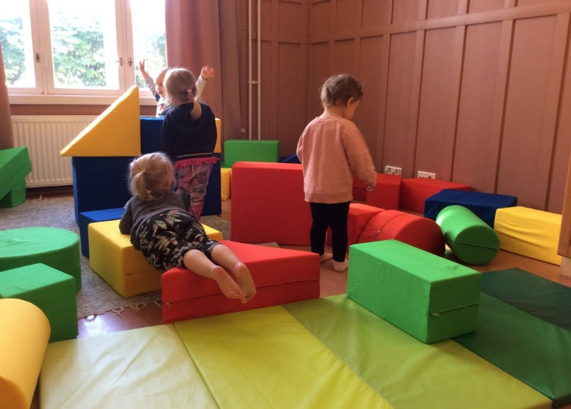
5.Teemojen mukaiset tavoitteet Päiväkoti Augustinassa v.2018-2019
Lasten Forssan kuusi ällää
Tavoite:
Toiminnan suunnittelussa ja toteutuksessa huomioidaan vanhempien sekä lasten
toiveet ja ideat. Painopisteinä kuudesta ällästä Läsnäolo ja Liike.
Arviointi:
Varhaiskasvatussuunnitelma VoxForssan käyttöönottaminen askeleittain
Tavoite:
Ryhmissä laaditaan tiimin pedagoginen suunnitelma Sovittua pedagogista dokumentointia toteutetaan ja kehitetään
Vuosiympyrään kirjattua arviointia toteutetaan
Arviointi:
Unicef lapsiystävällinen kunta
Tavoite:
Lapset laativat yhdessä aikuisten kanssa ryhmänsä säännöt
Lapsia kuullaan itseään, ryhmäänsä ja päiväkotia koskevissa asioissa
Arviointi:

Slide 12
Englannin kielen tuominen lasten tietoisuuteen arjessa, talon tapaan
Tavoite:
Englannin kieltä käytetään ja sitä kuulostellaan yhdessä siinä laajuudessa
ja niillä menetelmin, kuin se lapsia kiinnostaa Arviointi:
5-vuotiaat varhaiskasvatuksessa
Tavoite:
Huomio kiinnitetään toiminnassa arjen taitojen harjoitteluun.
Yhdessä tekeminen, ystävyyssuhteiden luominen ja tunnetaitojen kasvu kulkevat rinnalla
Liikunta yhtenä painopisteenä: ikätason mukaisia taitoja harjoitellen, esim. Luistelukoulu
Rohkeutta itsensä ilmaisuun etsitään viskariryhmissä
Arviointi:
Perheillä mahdollisuus osallistua Vahvuutta vanhemmuuteen ja Lapset mielessä ryhmiin.
Lapset puheeksi-menetelmän käyttäminen
Tavoite:
Vanhemmille esitellään VaVa ja LM-ryhmien toimintaa ja rohkaistaan osallistumaan.
Lapset puheeksi-menetelmän mukaisia keskusteluja käytetään perheiden
hyvinvoinnin tukemiseksi. Myös Yhdessä ! Aikuinen-lapsi-konseptia tarjotaan perheiden tueksi.
Arviointi:

